Slide 1
МКОУ Горбатовская СОШ
Обобщение
и
систематизация
знаний
о
глаголе"
5 класс
Учитель: Зенова И.Е.

Slide 2
Путешествие по стране "Глагол"

Slide 3
ПЕРРОН

Slide 4
Цель (чего я хочу добиться на уроке)
 | Повторить правописание личных окончаний глагола.
 | Узнать, какие явления, помимо действия, может обозначать глагол.
 | Вспомнить, на какие вопросы отвечает глагол.
 | Узнать, каким членом предложения помимо сказуемого может быть глагол.
 | Повторить постановку знаков препинания при однородных членах предложения.
 | Узнать, какая морфема указывает на прошедшее время глагола.
 | Вспомнить фразеологические обороты и их значения.
 | Пополнить свой словарный запас.
 | Отдохнуть на уроке.

Slide 5
Какое слово может быть и прилагательным, и глаголом?
1) весела
2) смела
3) бывалый
4) болен
СТАНЦИЯ "УГАДАЙ-КА"

Slide 6
Станция «ПОЧТОВАЯ»
На севере, где живут ненцы, даже весной, когда уже всюду стаял снег, все еще стоят морозы и воют метели.
Вот раз весной ненецкий почтальон должен был ве…ти почту из одного ненецкого села в другое. Нед…леко – всего тридцать километров.
У ненцев очень ле…кие сани – нарты. В них они запрягают оленей. Олени мчат их быстрее всяких лошадей.
Почтальон выш…л утром, посм…трел на небо, помял рукой снег и подумал: «Будет метель. Но я успею проскочить раньше метели».
Он запряг четырех лучших оленей, надел на себя меховой халат с капюшоном, меховые сапоги и взял в руки длин…ую палку. Этой палкой он будет пог…нять оленей, чтоб они быстрее бежали.
Почтальон привязал почту покрепче к нартам, вскочил на сани, сел бочком и пустил оленей во весь дух. (Б.Житков)

Slide 7
Станция "Отдыхай-ка"

Slide 8
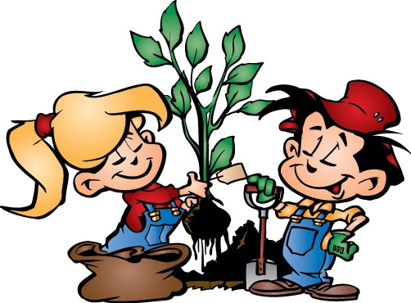
Станция Отгадай-ка"
1. В какой строчке во всех словах в окончании пишется буква И.
Он дыш…т, увид…т, гоня…тся, раздел…т;
Он распил…т, слыш…т, скач…т, гре…т;
Он угон…тся, вылет…т, объяв…т, провер…т;
Он услыш…т, вдрогн…т, слуша…т, поздрав…т;

Slide 9
2. Во всех словах строчки в окончании пишется буква Е.
Он колыш…т, ре…т, реша…т, осво…т;
Он посе…т, чу…т, кол…т, вкуша…т;
Он кат…тся, утеша…т, клее…т ,та…т;
Он упуст…т, пове…т, зате…т, стел…т;

Slide 10
3. Во всех словах строчки в окончании пишется буква Ю.
1)Они вод…т, клее…т, бре…т, та…т;
2) Они стро…т, бор…тся, высп…тся, обве…т;
3)Они слуша…т, дремл…т, леле…т;
3)Они жал…т, кол…т, пол…т,терп…т;

Slide 11
4. В каком предложении есть неопределенная форма глагола?
1) Летом молодежь веселит_ся на улице до утра.
2) Не унывайте, если не всё получит_ся хорошо.
3) Соревнования продолжат_ся завтра.
4) Завтра надо пораньше проснут_ся.

Slide 12
5. В каком примере НЕ пишется слитно?
1) Мы (не)стали ждать повторного приглашения.
2) Тузик (не)навидел соседского кота.
3) Почтальон , наверное, (не)нашёл наш дом.
4) Даше никогда (не)любила заниматься малышами.

Slide 13
Сделайте фонетический разбор слова Ёж.
Станция
"Звуки и буквы"

Slide 14
Станция "СИНКВЕЙН"
Пример синквейна:
1. Глагол
2. Спрягаемый, изменяемый, обозначающий, видовой.
3. Делать, сделать.
4. Глагол украшает нашу речь.
5. Действие

Slide 15
Личные итоги урока
Что нового вы открыли на уроке?
Что осталось непонятным?
Выполнили вы цели, которые поставили для себя в начале урока?

Slide 16
Домашнее задание
Запись в дневники.
Общее. Ответить на вопросы
Задание по выбору:
А) Упр. 564
Б) Исследовательское. Определить в сказке К.Г. Паустовского «Тёплый хлеб» частоту употребления глаголов.

